Slide 1
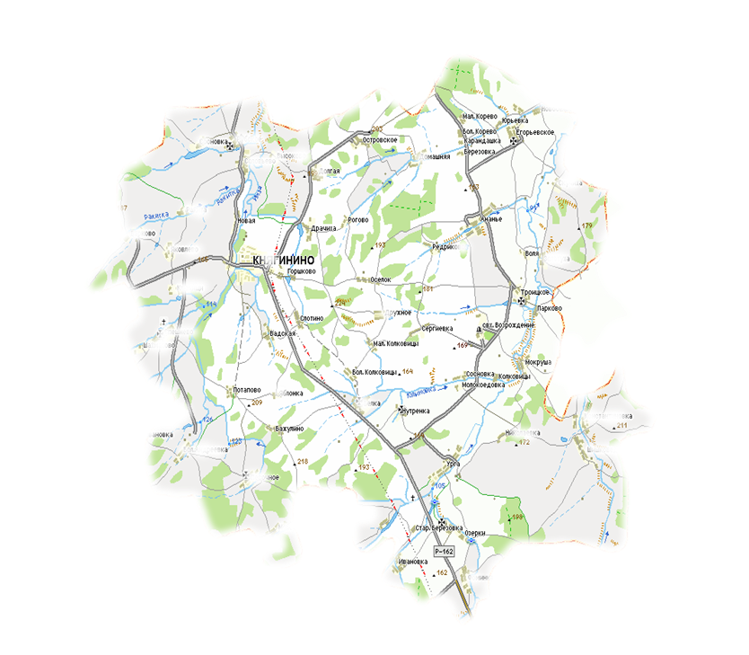

Княгининский район
БЮДЖЕТ ДЛЯ ГРАЖДАН
по проекту решения «Об утверждении отчета об исполнении районного бюджета за 2015 год»

Slide 2
Содержание
Общие понятия
Социально-экономические показатели
Исполнение консолидированного бюджета по доходам и расходам
Исполнение районного бюджета за 2013-2015 годы
Расходы и достигнутые результаты в области образования за 2015 год
Расходы и достигнутые результаты в области культуры за 2015 год
Расходы и достигнутые результаты в области физической культуры и спорта за 2015 год
Расходы в области социальной политики
Итоги реализации муниципальных программ за 2015 год
Поддержка сельскохозяйственного производства в 2015 году
Финансовая помощь бюджетам поселений на исполнение собственных полномочий в 2015 году
Открытые муниципальные информационные ресурсы

Slide 3

Что такое «Отчет об исполнении районного бюджета»
Отчет об исполнении бюджета содержит данные об исполнении бюджета по доходам, расходам и источникам финансирования дефицита бюджета в соответствии с бюджетной классификацией Российской Федерации.
Годовой отчет об исполнении районного бюджета подлежит рассмотрению Земским Собранием Княгининского района Нижегородской области и утверждается решением Земского собрания Княгининского района Нижегородской области.
Решением Земского Собрания Княгининского района Нижегородской области об исполнении районного бюджета утверждается отчет об исполнении районного бюджета за отчетный финансовый год с указанием общего объема доходов, расходов и дефицита (профицита) районного бюджета.
В отчете об исполнении районного бюджета указывается сколько и каких доходов поступило в бюджет за год и куда эти денежные средства были израсходованы.

Slide 4
Из чего складываются доходы бюджета
Доходы бюджета- безвозмездные и безвозвратные поступления денежных средств в бюджет
Налоговые доходы
Поступления от уплаты налогов, установленных Налоговым кодексом РФ (налог на доходы физических лиц, налоги на вмененный доход и др.)
Неналоговые доходы
Поступления от уплаты пошлин и сборов, установленных законодательством РФ
(доходы от использования муниципального имущества, плата за негативное воздействие на окружающую среду, штрафы за нарушение законодательства и др.)
Безвозмездные поступления
Поступления от других бюджетов бюджетной системы
(межбюджетные трансферты в виде дотаций, субвенций,
субсидий).

Slide 5

Какие налоги уплачивают жители Княгининского района
Налог на доходы физических лиц
гл.23 Налогового кодекса РФ, ставка налога 13%, в отдельных случаях 9%,30% и 35%
Налог на имущество физических лиц
Ставка налога при стоимости имущества:
до 300 тыс. руб- 0,05%;
от 300 тыс. руб до 500 тыс.руб-0,13%;
свыше 500 тыс. руб.- 0,33%
  Районный бюджет и бюджеты поселений
Земельный налог
Ставка налога от кадастровой стоимости земельных участков:
0,3%- по участкам, занятым жилищным фондом, с/х назначения, для личного подсобного хозяйства, дачного хозяйства; 1,5%- в отношении других участков
5

Slide 6


Распределение расходов районного бюджета по основным функциям в 2015 году
Расходы бюджета - выплачиваемые из бюджета денежные средства, за исключением средств, являющихся источниками финансирования дефицита бюджета
Формирование расходов осуществляется в соответствии с расходными обязательствами, законодательно закрепленными за соответствующими уровнями бюджетов
Принципы формирования расходов бюджета: по разделам, по ведомствам, по муниципальным программам
Дефицит бюджета - превышение расходов бюджета над его доходами
Направления расходов бюджета по разделам:
Национальная безопасность и правоохранительная деятельность
Жилищно- коммунальное хозяйство
Межбюджетные трансферты общего характера бюджетам бюджетной системы РФ
Общегосударственные вопросы
Национальная экономика
Охрана окружающей среды
Культура, кинематография
Средства массовой информации
Образование
Физическая культура и спорт
Национальная оборона
Социальная политика

Slide 7
Показатели, характеризующие Княгининский район в 2015 году
Площадь 769 кв.км.
Численность населения района по состоянию на 01.01.2016 года -11933 чел.
Объем отгруженных товаров собственного производства, выполненных работ и услуг 3039,8 млн.руб.
Среднемесячная заработная плата 20 503 руб.
Инвестиции в основной капитал в действующих ценах 108,8 млн. руб.
Муниципальные образования-6
Муниципальные учреждения-25
(казенные-4 ,бюджетные- 18, автономные-3)

Slide 8
Динамика фактических показателей социально-экономического развития района
2464,5
206,0

Slide 9
Динамика фактических показателей социально-экономического развития района

Slide 10
Динамика фактических показателей социально-экономического развития района
17079

Slide 11
Сколько доходов поступило в консолидированный бюджет района в 2013-2015 годах
32 тыс. рублей
на 1 жителя
млн.рублей
35 тыс. рублей
на 1 жителя
34 тыс. рублей
на 1 жителя
11

Slide 12
Как зачисляются налоги на территории района
Налоги и сборы, установленные законодательством | Уровни бюджета
 | Районный бюджет | Бюджеты городских и сельских поселений
1. Акцизы, в том числе
доходы от уплаты акцизов на нефтепродукты | 0 | 10%
2. Налог на доходы физических лиц | 8% | 10%
3.Налоги со специальными налоговыми режимами, в том числе
единый налог на вмененный доход | 100% | 0
единый сельскохозяйственный налог | 50% | 50%
4. Государственная пошлина( в зависимости от установленных полномочий) | 100% | 100%
5. Налог на имущество физических лиц | 0 | 100%
6. Земельный налог | 0 | 100%

Slide 13
Динамика изменений налоговых и неналоговых доходов консолидированного бюджета за 2013-2015 годы
Млн.рублей
72,8

Slide 14
Динамика исполнения по основным налоговым доходам консолидированного бюджета за 2014-2015 годы, млн. рублей
14

Slide 15
Безвозмездные поступления из бюджетов других уровней
Дотации на выравнивание бюджетной обеспеченности и поддержку мер сбалансированности бюджетов
27,9 млн. руб.
177,4 млн. руб.
Субвенции
Субсидии
75,3 млн. руб.
Иные межбюджетные трансферты
0,6 млн. руб.
Прочие межбюджетные трансферты
0,3 млн. руб.
Всего получено 281,6 млн. рублей

Slide 16
Исполнение консолидированного бюджета района по расходам в 2013-2015 годах
31,1 тыс. рублей на
1 жителя
36,0 тыс. рублей на
1 жителя
34,6 тыс. рублей на
1 жителя

Slide 17
Структура расходов консолидированного бюджета в 2015 году
Всего расходов за 2015 год – 412,4 млн. рублей, в т.ч. расходы по отраслям социальной сферы – 238,5 млн. рублей (57,8%)

Slide 18
Структура расходов районного бюджета по отраслям в % и млн. руб.
30,2 млн. руб.

Slide 19
Структура расходов районного бюджета по экономической структуре, млн. рублей и %
63,3 млн. руб.
Всего расходов – 399,9 млн. рублей
19

Slide 20
Исполнение районного бюджета в 2013-2015 годах
396,5
Млн. рублей

Slide 21
Исполнение районного бюджета за 2015 год
393,2
100,8%

Slide 22
Структура доходов районного бюджета в % и млн. рублей
24,6%
73,6%
Всего – 396,5 млн. рублей

Slide 23
Динамика изменений налоговых и неналоговых доходов районного бюджета за 3 года

Slide 24
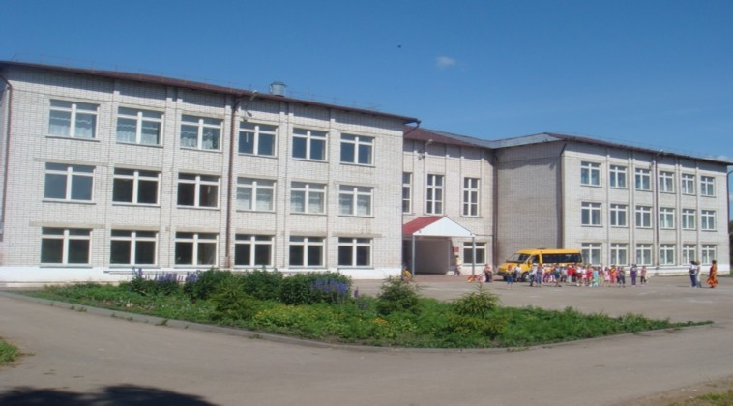
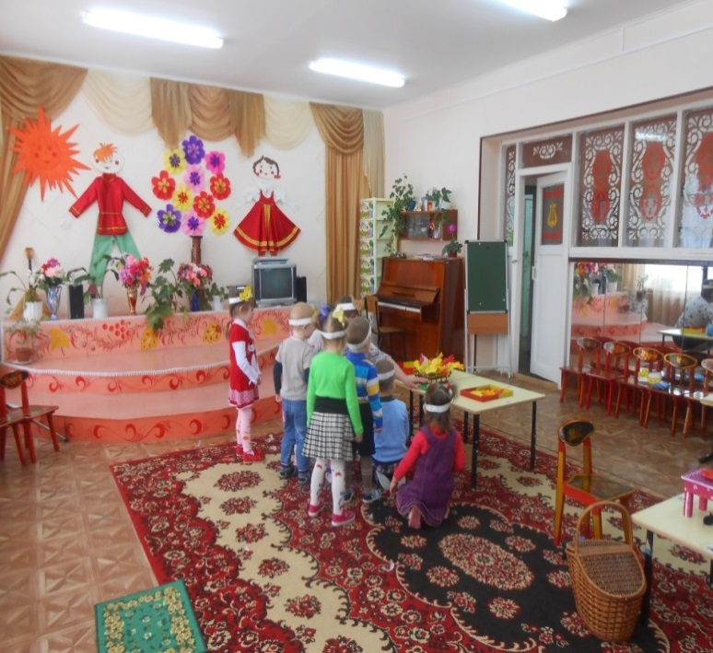
Сколько бюджетных средств было направлено на образование
Дошкольное образование | 47,4 млн. рублей
Общее образование | 95,1 млн. рублей
Молодежная политика и оздоровление детей | 2,4 млн. рублей
Другие вопросы в области образования | 18,1 млн. рублей
Всего на образование в 2015 году- 163 млн. рублей

Slide 25
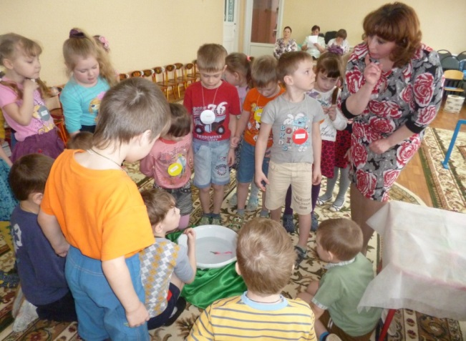
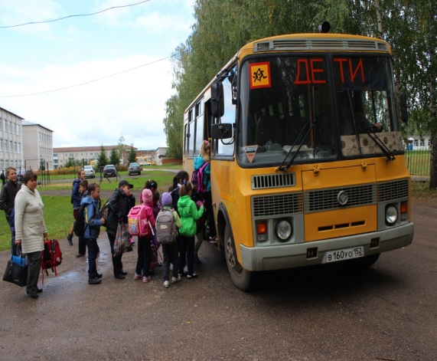
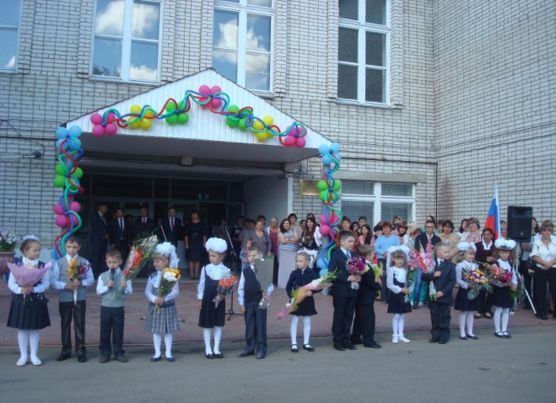
Достигнутые результаты в образовании в 2013-2015 годах
 | 2013 год | 2014 год | 2015 год
Доля муниципальных образовательных учреждений, реализующих программы общего образования, здания которых находятся в аварийном состоянии или требуют капитального ремонта, в общей численности муниципальных образовательных учреждений, реализующих программы общего образования | 0 | 0 | 0
Обеспеченность детей дошкольного возраста местами в дошкольных образовательных учреждениях (количество мест на 1000 детей) | 703 | 734 | 739
Доля школ, реализующих программы общего образования, имеющих физкультурных зал, в общей численности школ, реализующих программы общего образования, (%) | 83,33 | 100 | 100
Доля выпускников школ, не сдавших единых государственный экзамен по обязательным предметам, в общей численности выпускников школ, (%) | 0 | 0 | 0

Slide 26
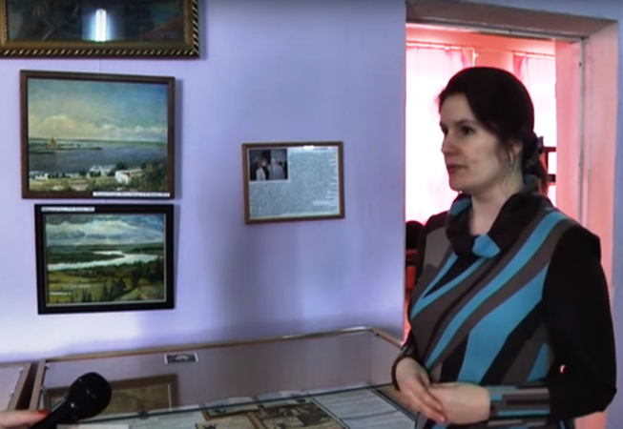
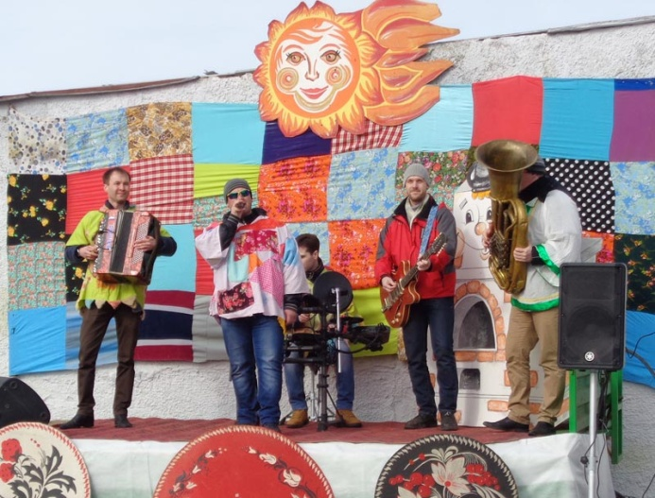
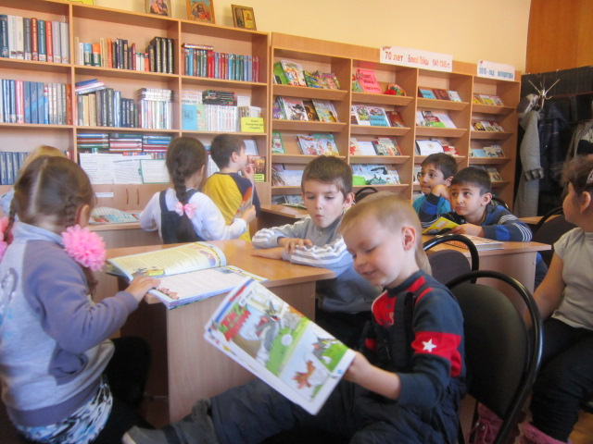
Сколько бюджетных средств было направлено на развитие сферы культуры, млн. руб.
Культура | 28,7
Кинематография | 0,6
Другие вопросы в области культуры, кинематографии | 6,2
ИТОГО на развитие сферы культуры | 35,5

Slide 27
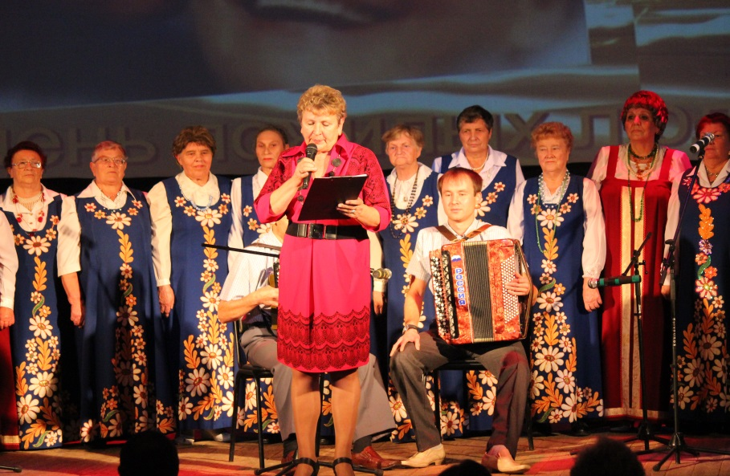
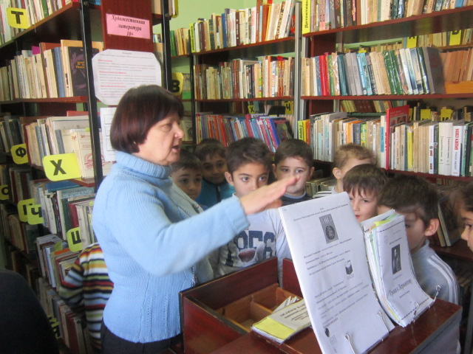
Достигнутые результаты в сфере культуры в 2013-2015 годах
Показатели | 2013 | 2014 | 2015
Количество культурно-массовых мероприятий | 3572 | 3637 | 3651
Количество посещений библиотек | 128,4 тыс. раз | 130,1 тыс. раз | 133,8 тыс. раз
Среднегодовое число посещения музея | 2488 | 2571 | 2592
Общее количество экспонатов | 5588 | 5668 | 5702

Slide 28
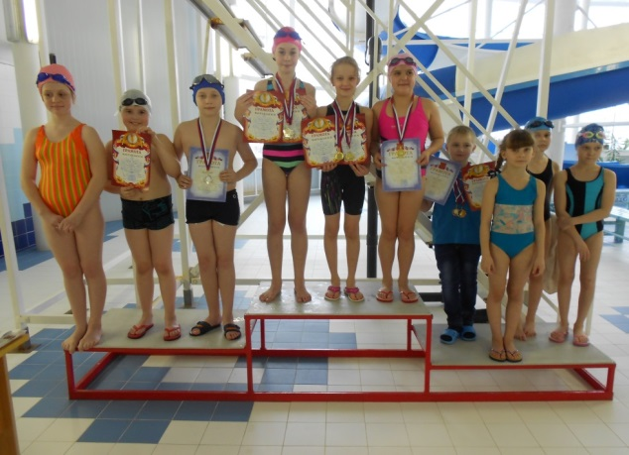
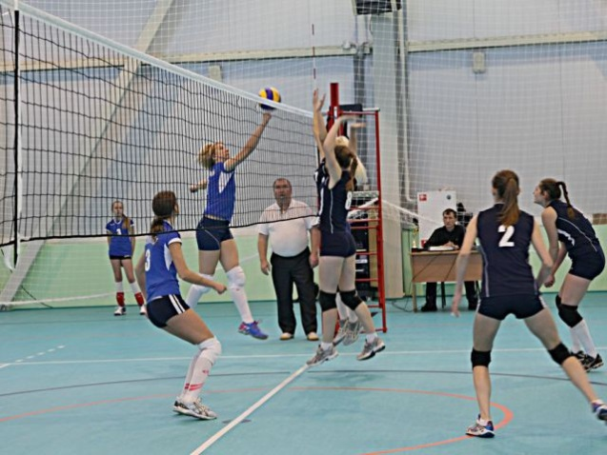
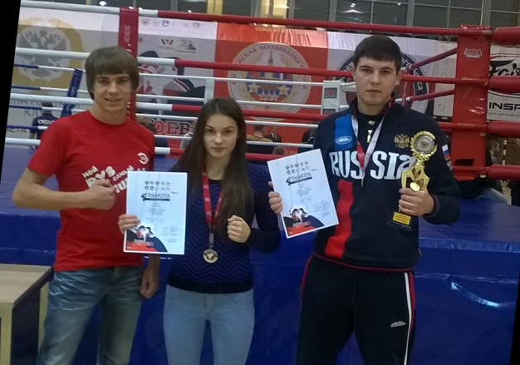
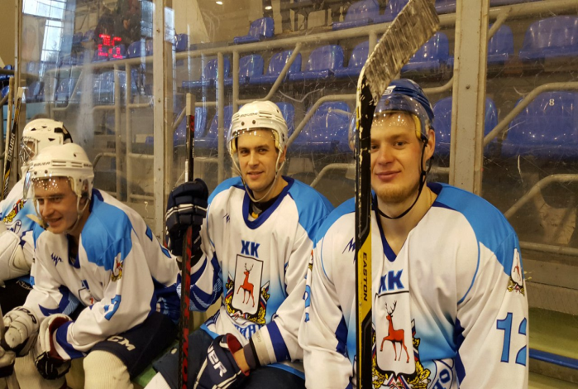
Достигнутые результаты в сфере физической культуры и спорта в 2013-2015 годах
Результаты работы по отрасли | 2013 | 2014 | 2015
Доля населения, систематически занимающего физической культурой и спортом, в общей численности населения (%) | 25,5 | 48,1 | 48,6
Количество спортивных сооружений (ед.) | 72 | 74 | 74
На поддержку массового спорта в 2015 году из бюджета было выделено 30,2 млн. рублей.

Slide 29
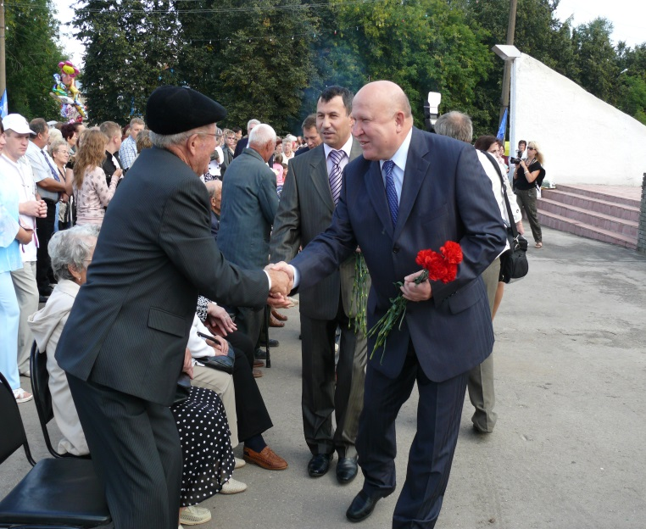

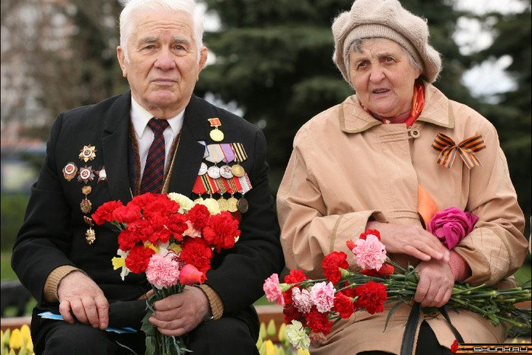
Расходы в области социальной политики
Всего расходов на социальную политику
9,9 млн. рублей

Slide 30
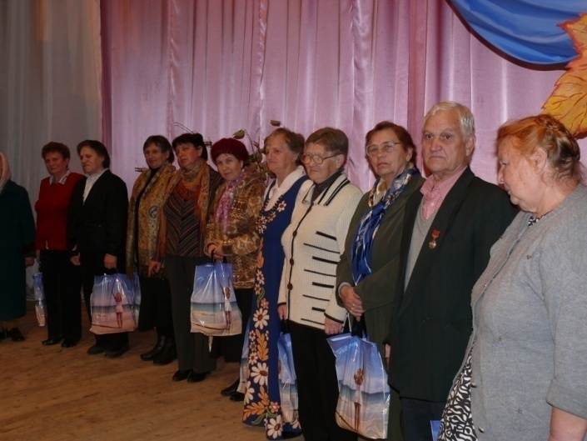
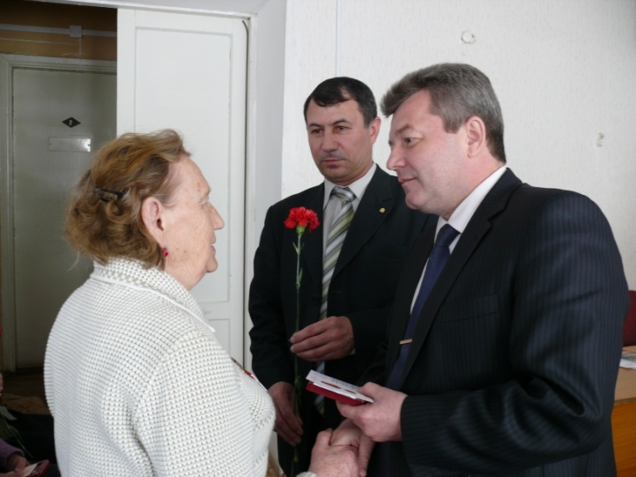
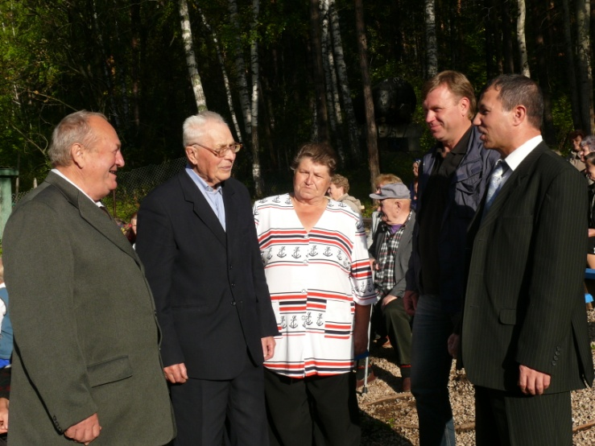
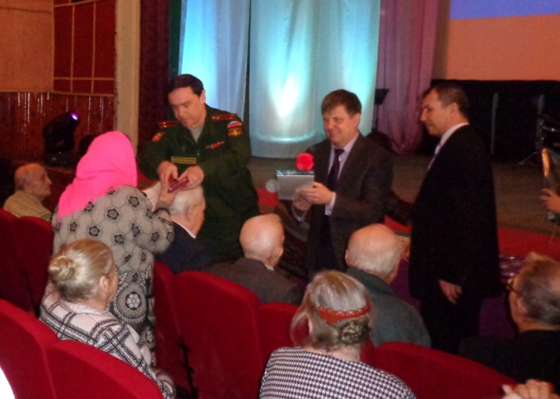
Расходы в рамках муниципальных программ Княгининского района в 2015 году
На реализацию 12 муниципальных и 1 ведомственной программ направлено 316,6 млн. рублей, что составляет 79,2% всех расходов районного бюджета за 2015 год
В рамках муниципальной программы "Социальная поддержка граждан Княгининского района Нижегородской области" на 2015-2017 годы в 2015 году было израсходовано 2 865,3 тысяч рублей

Slide 31
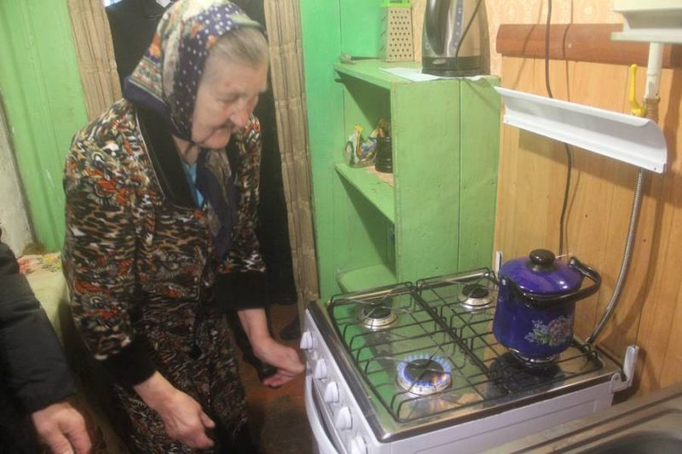
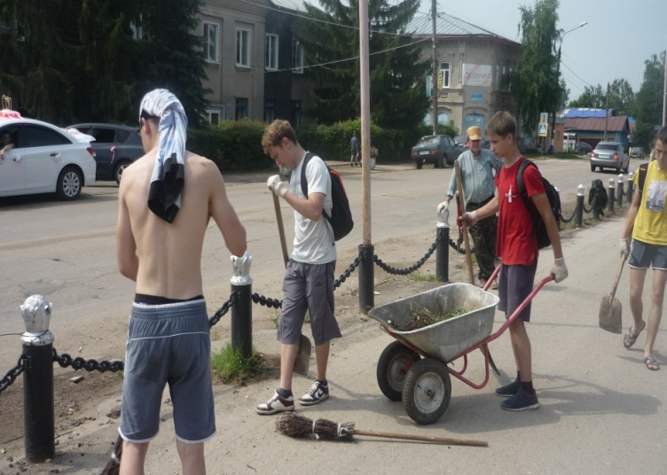
Результаты реализации муниципальной программы «Социальная поддержка граждан Княгининского района Нижегородской области» на 2015-2017 годы
1. Проведены мероприятия по улучшению условий и охраны труда
2. Оказана материальная помощь гражданам пожилого возраста и семьям с детьми, находящимся в трудной жизненной ситуации и гражданам, утратившим жилые помещения в результате пожара
3. Предоставлены меры социальной поддержки гражданам при газификации домовладений
4. Проведены мероприятия по организации временной занятости несовершеннолетних граждан
5. Произведены ежегодные единовременные социальные выплаты Почетным гражданам Княгининского района

Slide 32
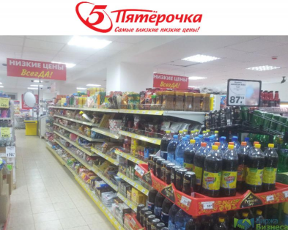

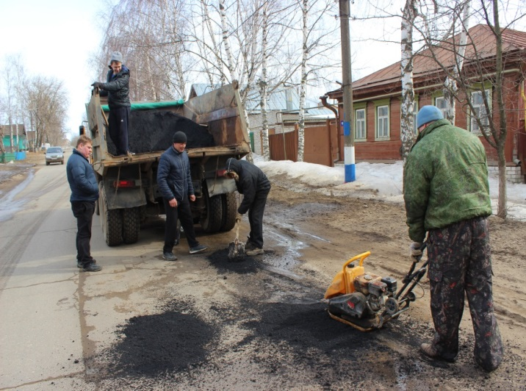
Итоги реализации муниципальной программы «Развитие предпринимательства Княгининского района Нижегородской области» на период 2015-2017 годы
По состоянию на 01.01.2016 в районе зарегистрировано 326 субъектов малого предпринимательства (СМП), в т.ч. 54 малых предприятия и 272 предпринимателя без образования юридического лица.
Преобладающим видом деятельности является торгово-закупочная деятельность. Предприятиям принадлежит более 80 торговых точек, 6 предприятий общественного питания, мукомольное производство (ООО «Колобок»), 3 предприятия по строительству (ООО «Княгининский стройгаз», ООО «Строитель», ООО «Княгининское ДСК»), предприятия по автосервису, предприятия по розливу воды (ООО «Бриг», ООО «Аква-Вита», ООО «Водолей») и др.
Динамика развития предпринимательства
Показатель | 2013 | 2014 | 2015
Количество СМП, в том числе | 326 | 338 | 326
- малые предприятия | 54 | 54 | 54
- предприниматели без образования юридического лица | 272 | 284 | 272
Доля занятых в малом предпринимательстве от числа занятых в экономике по всем видам деятельности, % | 22,5 | 22,6 | 22,5
Доля малого предпринимательства в общем объеме отгруженных товаров района, % | 11,2 | 9,0 | 9,9

Slide 33
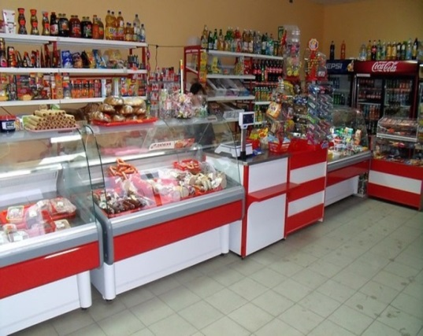
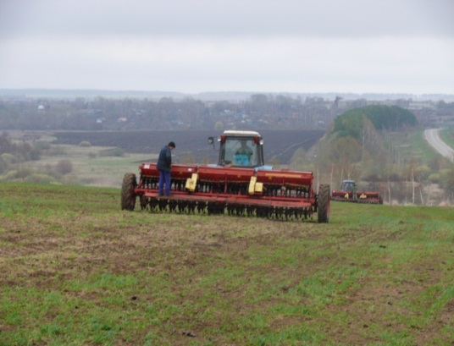
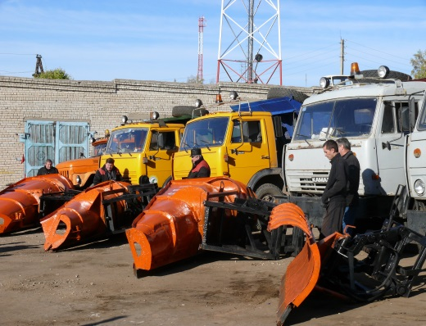
Итоги реализации муниципальной программы «Развитие предпринимательства Княгининского района Нижегородской области» на период 2015-2017 годы
Меры государственной поддержки СМП в 2015 году:
Мероприятие | Сумма поддержки (тыс. руб.) | Количество получателей
1. Организация льготного кредитования субъектов малого предпринимательства в коммерческих банках с компенсацией чести процентной ставки из местного бюджета | 6,1 | 2
2. Поддержка в виде грантов на создание собственного дела в целях возмещения части затрат, связанных с началом предпринимательской деятельности | 400,0 | 4

Slide 34


Итоги реализации муниципальной программы «Обеспечение безопасности жизни населения Княгининского района Нижегородской области» на 2015-2017 годы
В рамках муниципальной программы "Обеспечение безопасности жизни населения
Княгининского района Нижегородской области" на 2015-2017 годы в 2015 году было израсходовано 4 175,2 тысяч рублей на:
-проведение мероприятий по безопасности дорожного движения
-проведение мероприятий по противодействию терроризму и экстремизму, по профилактике правонарушений среди несовершеннолетних и по противодействию злоупотреблению наркотиками
-укрепление противопожарной защиты объектов Княгининского района
-защиту населения от чрезвычайных ситуаций

Slide 35
Итоги муниципальной программы «Обеспечение населения Княгининского района Нижегородской области качественными услугами в сфере жилищно-коммунального хозяйства и транспортного обслуживания» на 2015-2017 годы
Приобретение мусоровоза КО-440-5 | 2901,6
Проведение гидрогеологических исследований по бурению 2-х разведочных скважин в районе д. Рогово и урочища Козьи Рожки | 671,3
Капитальный ремонт участка водовода от урочища Козьи Рожки до башен-накопителей на ул. Октябрьская в г. Княгинино | 1389,6
Капитальный ремонт канализационно-насосной станции № 1 в г. Княгинино | 668,2
Приобретение насосного оборудования со шкафом управления для котельной на пер. Володарского в г. Княгинино | 1038,0
Выполнение пусконаладочных работ после завершения реконструкции очистных сооружений канализации г. Княгинино Нижегородской области производительностью 1200 м³/сутки | 871,3
Техническое перевооружение газовой котельной по адресу: Нижегородская область, г. Княгинино, пер. Володарского, д. 21 | 4003,6
Установка котла наружного размещения с подводящим газопроводом низкого давления для отопления административно-производственного здания по адресу: г.Княгинино, ул. Аграрная 2 | 632,9
Приобретение комбинированной дорожной машины | 4190,0
Приобретение 2-х перекачивающих насосов на теплотрассу на ул. Урицкого в г. Княгинино | 134,1
Приобретение ГАЗ-32212 | 756,0
Возмещение убытков МУП «Княгининское ЖКХ» | 4007,0
Обеспечение проведения капитального ремонта многоквартирных домов | 99
ВСЕГО по муниципальной программе: | 21 362,6

Slide 36
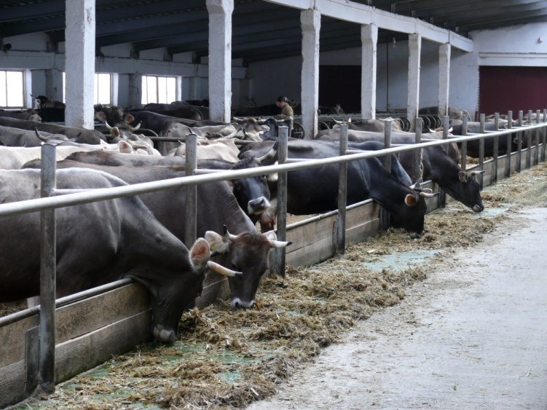
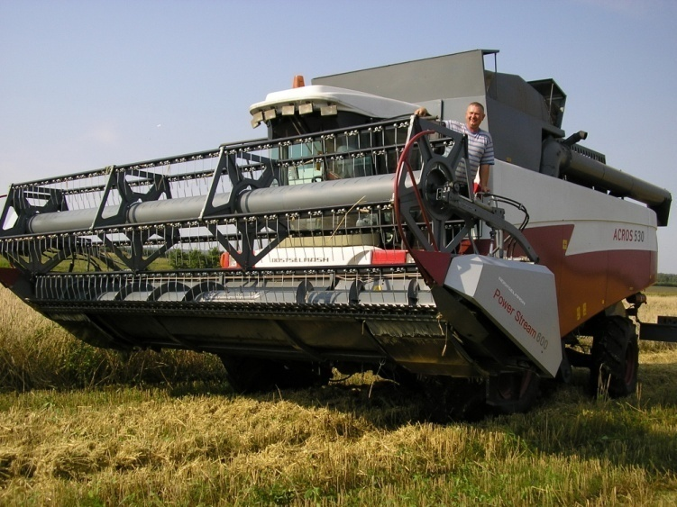
Поддержка сельскохозяйственного производства в 2015 году
Всего расходы на сельское хозяйство в 2015 году составили
67,9 млн. рублей
В том числе:
Расходы за счет субвенций на развитие агропромышленного комплекса Нижегородской области в 2015 году – 62,7 млн. рублей
Развитие растениеводства- 14,9 млн. рублей
Развитие животноводства- 47,5 млн. рублей
Другие виды поддержки- 0,3 млн. рублей

Slide 37
Финансовая помощь бюджетам поселений на исполнение собственных полномочий в 2015 году
Всего расходов - 24 556,9 тыс. рублей

Slide 38
Открытые муниципальные информационные ресурсы
1. Администрация Княгининского района http://admknyaginino.ru/
2. Интернет портал государственных и муниципальных услуг Нижегородской области http://gu.nnov.ru/
3. Официальный сайт Нижегородской области для размещения информации о размещении государственных и муниципальных заказов http://goszakaz.nnov.ru/index.html
4. Официальный сайт для размещения информации о государственных и муниципальных учреждениях http://bus.gov.ru/pub/home

